Slide 1
Μηχανική Ρευστών Ι
ΠΑΝΕΠΙΣΤΗΜΙΟ ΘΕΣΣΑΛΙΑΣ
Ενότητα 1: Εισαγωγή
Νίκος Πελεκάσης
Πολυτεχνική Σχολή
Τμήμα Μηχανολόγων Μηχανικών

Slide 2
Σκοποί ενότητας
Κατανόηση του αντικειμένου μελέτης της Μηχανικής Ρευστών και των εφαρμογών της σε βασικούς τομείς των εφαρμοσμένων επιστημών

Slide 3
Περιεχόμενα ενότητας
Αντικείμενο μελέτης της Μηχανικής Ρευστών
Εφαρμογές της Μηχανικής Ρευστών σε βασικούς τομείς των εφαρμοσμένων επιστημών
Μέθοδοι μελέτης προβλημάτων ρευστομηχανικής
Εισαγωγή

Slide 4
Αντικείμενα μελέτης της Μηχανικής ρευστών
Στατική των ρευστών: Μελέτη της υδροστατικής πίεσης και υπολογισμός των δυνάμεων που ασκούν τα ακίνητα ρευστά πάνω σε επιφάνειες πεπερασμένων διαστάσεων
Κινηματική των ρευστών: Περιγραφή της κίνησης των ρευστών και μεγεθών που έχουν άμεση σχέση με αυτή όπως η ταχύτητα, η επιτάχυνση και η παροχή του ρευστού
Δυναμική των ρευστών: Μελέτη των μεταβολών ενέργειας και των δυνάμεων που αναπτύσσονται κατά την ροή των ρευστών
Εισαγωγή

Slide 5
Εφαρμογές της Ρευστομηχανικής
Η ρευστομηχανική έχει τεράστιο εύρος εφαρμογών
Αεροδυναμική
Εμβιομηχανική – Εφαρμογές της βιοιατρικής
Καύση (σχεδιασμός μηχανών εσωτερικής καύσης)
Παραγωγή και μετατροπή ενέργειας (π.χ. στροβιλομηχανές)
Γεωλογία
Υδραυλική και δίκτυα σωληνώσεων (μεταφορά νερού, φυσικού αερίου, πετρελαίου …) Διαχείριση υδάτινων πόρων
Υδροδυναμική
Μετεωρολογία
Θαλάσσια και παράκτια μηχανική
Πληθώρα άλλων εφαρμογών…
Εισαγωγή

Slide 6
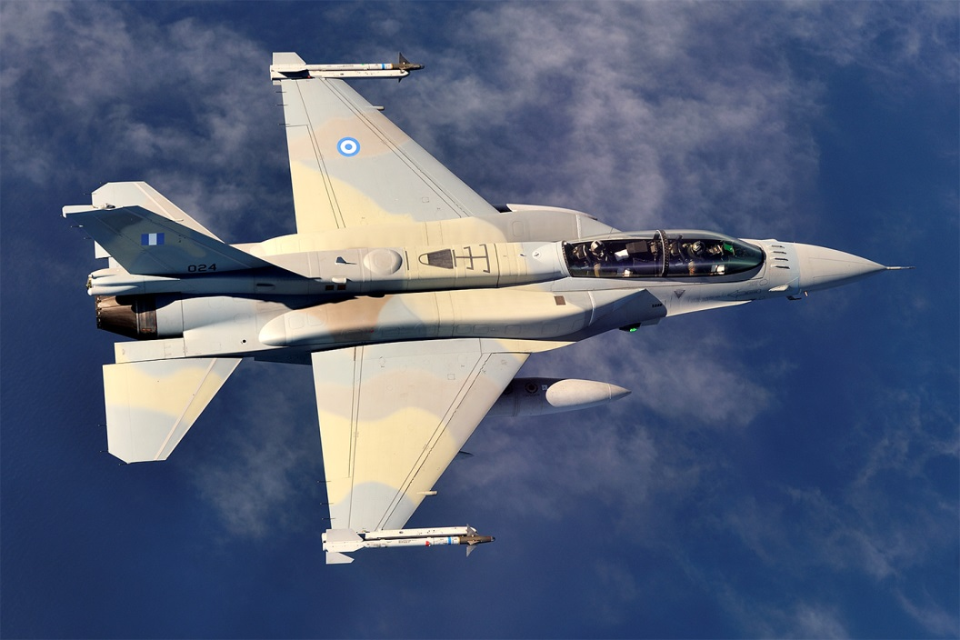
Αεροδυναμική
Εικόνα 1: Αεροπλάνο τύπου F-16 την ελληνικής πολεμικής αεροπορίας
Εισαγωγή

Slide 7
Εμβιομηχανική
(α)
(β)
Εικόνα 2: (α) Το κυκλοφορικό σύστημα του ανθρώπινου σώματος και (β) η τεχνητή καρδιά Carmat που εμφυτεύτηκε στον πρώτο ασθενή στον κόσμο με μόνιμη τεχνητή καρδιά
Εισαγωγή

Slide 8
Παραγωγή Ενέργειας
Εικόνα 3: Εργοστάσιο πυρηνικής ενέργειας κοντά στο Άντβερπ, στο Βέλγιο
Εισαγωγή

Slide 9
Γεωλογία
Εικόνα 4: Λάβα από τον κρατήρα του Ηφαιστείου Kilauea, του πιο ενεργού της Χαβάης
Εισαγωγή

Slide 10
Παραποτάμια Υδραυλική
Εικόνα 5: Το δέλτα του Νέστου ποταμού
Εισαγωγή

Slide 11
Υδραυλικές Κατασκευές - Φράγματα
Εικόνα 6: Το φράγμα και η τεχνητή λίμνη του Μαραθώνα
Εισαγωγή

Slide 12
Υδροδυναμική
Εικόνα 7: Αμερικανικό πυρηνοκίνητο υποβρύχιο αναδύεται στην επιφάνεια της θάλασσας
Εισαγωγή

Slide 13
Μετεωρολογία
Εικόνα 8: Ο τυφώνας Irene όπως τραβήχτηκε από δορυφόρο της NASA
Εισαγωγή

Slide 14
Υδάτινοι Πόροι
Εικόνα 9: Σύστημα υδροδότησης της Νέας Υόρκης
Εισαγωγή

Slide 15
Η ρευστομηχανική έχει καλλιτεχνικές προεκτάσεις
Εικόνα 10: Πτώση σταγόνας σε επιφάνεια νερού
Εισαγωγή

Slide 16
Μελέτη Tsunamis
Tsunami: Ιαπωνική λέξη για “Κύμα του λιμανιού”
Δημιουργούνται κατόπιν σεισμικών δονήσεων, ηφαιστειακών εκρήξεων, πρόσπτωση αστεροειδών κλπ
Εμφανίζονται σπανίως αλλά αποτελούν σημαντικό κίνδυνο για παράκτιες περιοχές
Εικόνα 11: Το Τσουνάμι του 2011 στην Ιαπωνία
Εισαγωγή

Slide 17
Μέθοδοι μελέτης προβλημάτων ρευστομηχανικής
Αναλυτική Ρευστοδυναμική
Μαθηματική ανάλυση των διεπουσών εξισώσεων με εξαγωγή αναλυτικών και προσεγγιστικών λύσεων
Υπολογιστική Ρευστοδυναμική Υπολογιστική επίλυση διεπουσών εξισώσεων
Πειραματική Ρευστοδυναμική Παρατήρηση και διεξαγωγή μετρήσεων.
Εισαγωγή

Slide 18
Αναλυτική Ρευστοδυναμική
Εκτίμηση ταχύτητας μεταφοράς tsunamis στον ανοικτό ωκεανό
Ασυμπίεστη ροή – εξισώσεις Navier-Stokes
Γραμμικοποιημένες εξισώσεις για ανιξώδη αστρόβιλη ροή
Προσέγγιση για κύματα μεγάλου μήκους, λ, l/h >> 1, k=2π/λ
Για g = 32.2 ft/s² και h=10000 ft, c=567 ft/s = 387 miles/hr
πυθμένας
επιφάνεια
ω/k=C: ταχύτητα μεταφοράς
Εισαγωγή

Slide 19
Υπολογιστική Ρευστοδυναμική
Οι αναλυτικές τεχνικές παρέχουν πληροφορίες για την συμπεριφορά των ρευστών σε σχετικά απλές γεωμετρίες και για απλουστευμένες συνθήκες (π.χ. γραμμική ανάλυση της ανάπτυξης κυμάτων στην θάλασσα)
Οι υπολογιστικές μέθοδοι παρέχουν την δυνατότητα μελέτης μη γραμμικής συμπεριφοράς σε πιο ρεαλιστικές γεωμετρίες
Animation για την χαρτογράφηση της πλημμύρας λόγω τσουνάμι (by Vasily V. Titov, NOAA/PMEL)
Εισαγωγή

Slide 20
Πειραματική Ρευστοδυναμική
Εικόνα 12: O.H. Hinsdale Wave Research Laboratory: Δεξαμενή για τεχνητή ανάπτυξη κυματώσεων: Πιλοτική μονάδα με διαστάσεις που προσδιορίζονται με βάση αδιάστατους αριθμούς που καθορίζουν την δυναμική συμπεριφορά (χρήση διαστατικής ανάλυσης)
Εισαγωγή

Slide 21
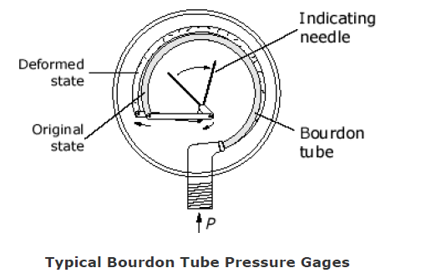
Πειραματική Ρευστοδυναμική
(β)
(γ)
(α)
Εικόνα 13: (α) Πειραματικές μετρήσεις πεδίου για την πρόβλεψη εμφάνισης μεγάλων κυμάτων, tsunamis, σαν αποτέλεσμα υποθαλάσσιων σεισμικών δονήσεων, (β) Σχηματικό διάγραμμα του DART (Deep-ocean Assessment and Reporting of Tsunamis), (γ) Κυρίως αισθητήρας: Σωλήνας Bourdon για την μέτρηση υδροστατικής πίεσης
Εισαγωγή

Slide 22
Τέλος Ενότητας

